Slide 1
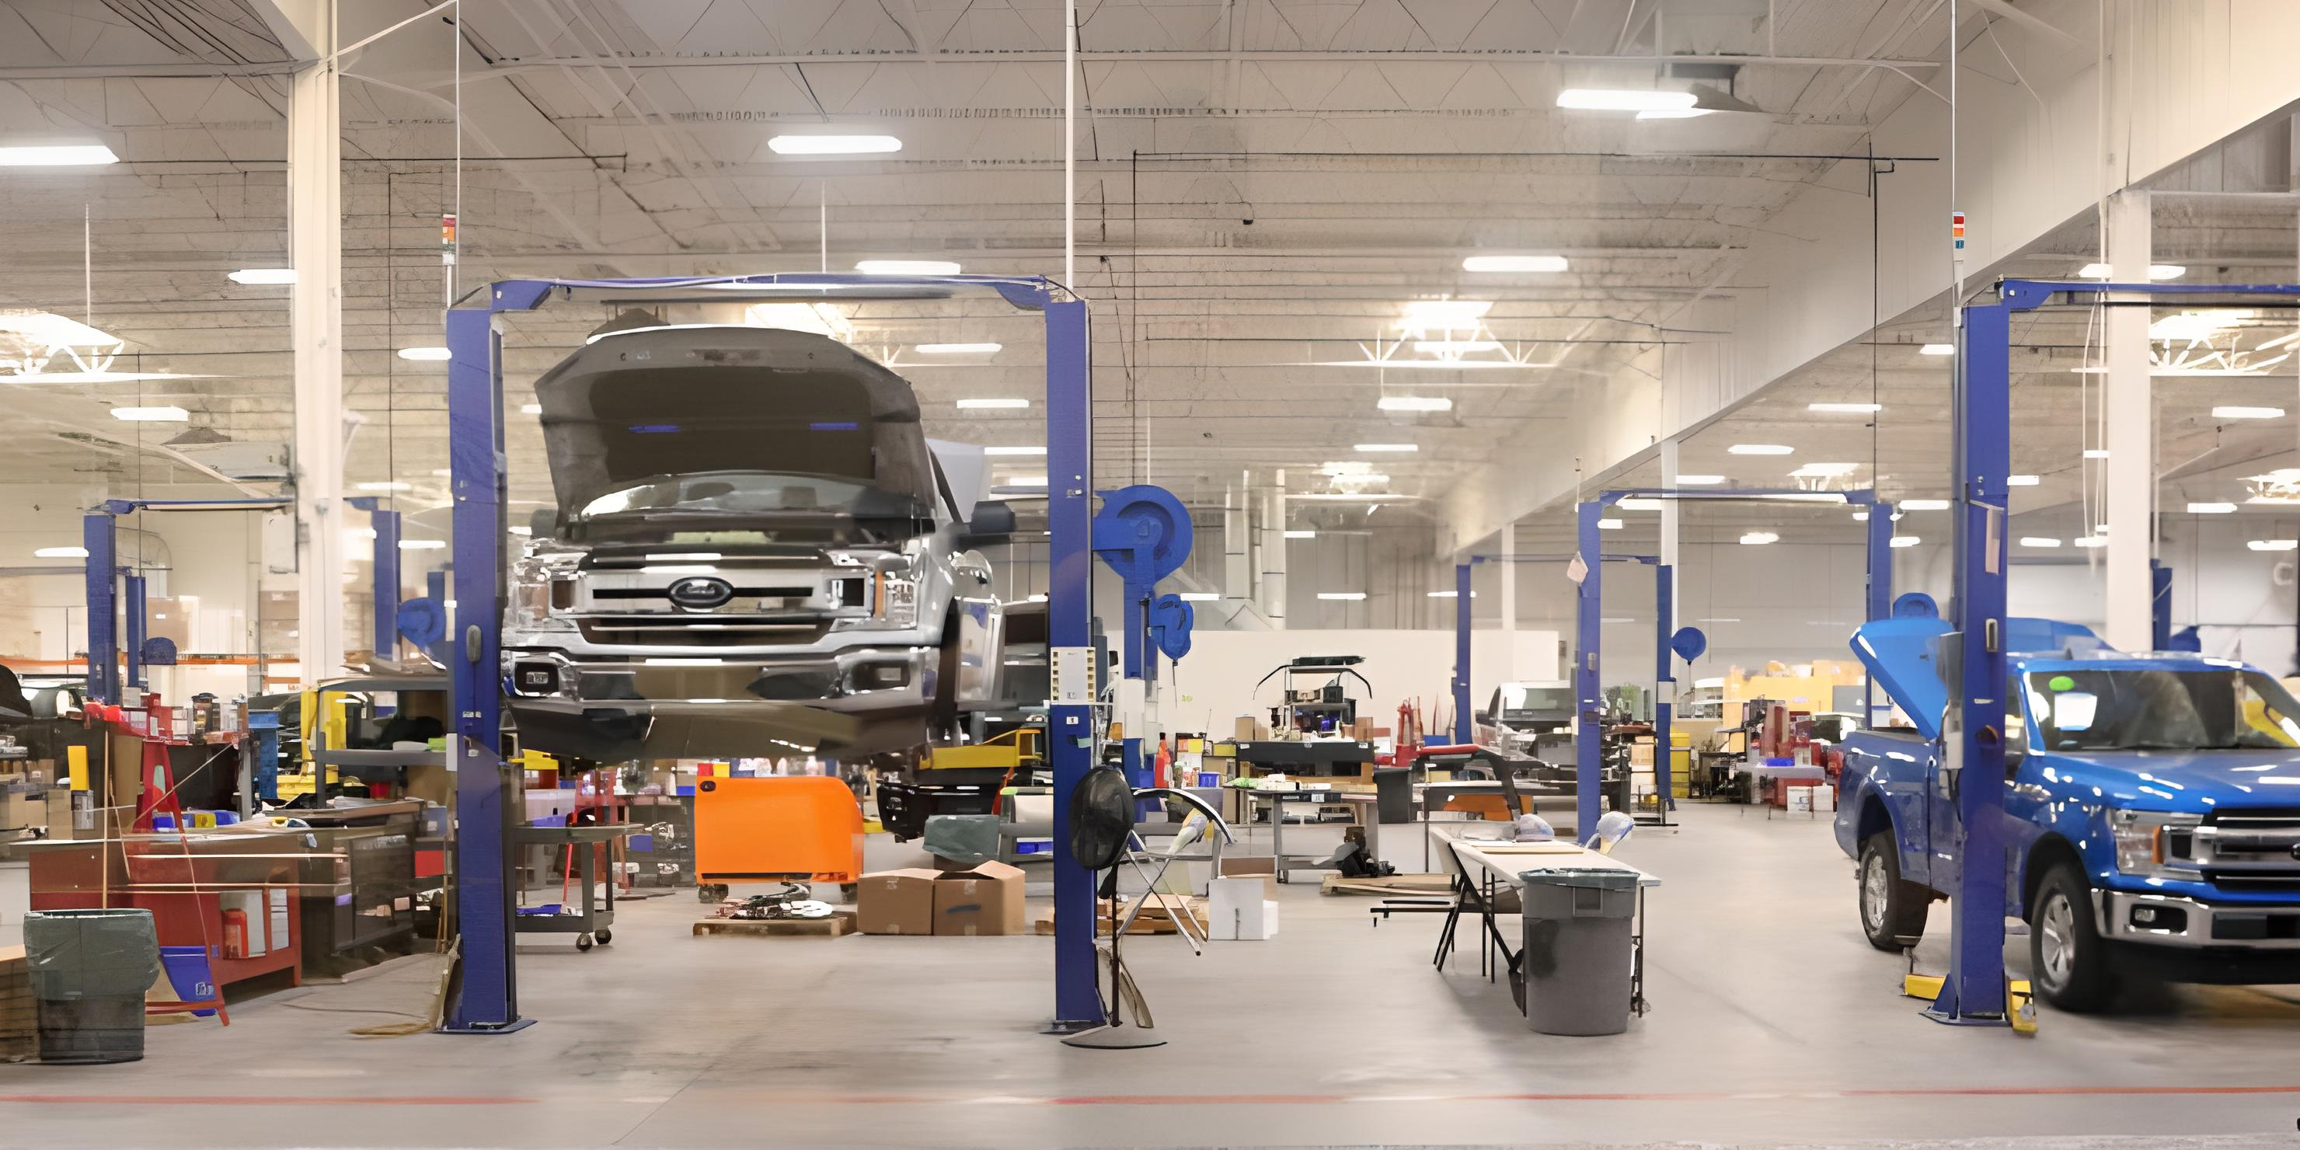
CONFIANZA AL VOLANTE
Integrantes: Leonardo García Soto
Marcelo Valenzuela Padilla
Vicente Salazar Fonseca
Christian Castillo Pérez
Docente: Lissette Salamanca Mella
Asignatura: Funciones y Geometría
Carrera: Mecánica y Electromovilidad Automotriz

Slide 2
DEFINICIÓN DEL PROYECTO
Los mecánicos automotrices enfrentan un trabajo crucial hacia los vehículos, ellos son los encargados de diagnosticar, reparar y efectuar mantenimiento hacia los automóviles, por ello, las personas deben tener mucha confianza a quien les otorgue una excelente calidad de servicio hacia sus vehículos, donde el mecánico desempeña un papel crucial en el trabajo.
Dentro de la comuna de Los Ángeles existen muchas personas con sus propios vehículos llevándolos a reparar o realizar sus mantenimientos, todos ellos se enfrentan a la incertidumbre y desconfianza si el servicio realizado es el correcto, si el cobro es el adecuado o si simplemente los están engañando.
Como estudiantes del área mecánica de INACAP y futuros mecánicos creamos este proyecto con la finalidad de encontrar las razones por la cual existe esta desconfianza hacia los mecánicos automotriz.

Slide 3
PROYECTO
TEMA DE INVESTIGACIÓN
Como equipo de trabajo investigaremos la calidad del servicio que brindan los mecánicos automotrices a los cliente, esto mediante una encuesta creada por nosotros y validada por expertos del área automotriz, esta encuesta será entregada a diferentes personas, con el fin de obtener sus opiniones y experiencias vividas.
PROBLEMÁTICA A ABORDAR
Cuando hablamos de un taller mecánico y su cliente, la confianza es el valor más importante a destacar, los mecánicos deben brindar confianza al entregar en perfectas condiciones el automóvil a su cliente, sin tener este ninguna duda de que será estafado, por ello, la problemática que abordaremos será, la poca credibilidad de los mecánicos automotrices hacia sus clientes.
NOCIONES MATEMÁTICAS A UTILIZAR
El crear un ABPro nos implica implementar nociones matemáticas en nuestro proyecto, por lo tanto, como equipo de trabajo utilizaremos las estadísticas, los porcentajes y software estadísticos.

Slide 4
OBJETIVO DEL PROYECTO
Realizar un estudio de análisis sobre la poca de credibilidad de los mecánicos hacia los clientes.
PREGUNTAS
Preguntas que nos ayudaran a la hora de avanzar con nuestro proyecto.
¿Por qué causan dudas las reparaciones automotriz?
¿Cuánto entiende un cliente sobre la mecánica básica?
¿Se cree que los mecánicos suben los precios cuando se trata de una persona sin conocimiento?
¿Son honestos los mecánicos con los clientes?
¿Hacen un buen trabajo los mecánicos a la hora de reparar un automóvil?

Slide 5
TEMAS INICIALES INVOLUCRADOS
La calidad del servicio que ofrece el mecánico al cliente.
La calidad del servicio desempeña un papel fundamental en el éxito de cualquier negocio o empresa, ya que brindar un servicio excepcional no solo satisface las necesidades y expectativas de los clientes, sino que también fortalece su confianza y lealtad.
La credibilidad y honestidad a la hora de completar el servicio mecánico.
El cliente busca un servicio bien realizado, por lo tanto, el mecánico debe brindarle a su cliente lo mejor dentro de sus posibilidades, habilidades y capacidades para que así el vehículo no vuelva a fallar y el cliente este satisfecho en todos los aspectos por el servicio desarrollado.

Slide 6
CRONOGRAMA
TAREAS | RESULTADOS | PLAZOS | RESPONSABLE | INSUMOS
Creación de preguntas | Obtener preguntas para validarlas por expertos del área | 18 de noviembre | Vicente Salazar | Internet Computadora
Validación por expertos | Expertos del área automotriz nos darán sus opiniones para mejorar nuestra preguntas | 25 de noviembre | Marcelo Valenzuela | Internet Computadora
Realización de la encuesta | Obtendremos las opiniones de distintas personas junto a sus experiencias | 04 de diciembre | Leonardo García | Computadora
Recopilación de los datos | Obtendremos la cantidad de personas que realizaron la encuesta | 06 de diciembre | Vicente Salazar | Internet Computadora
Análisis de los datos | Porcentaje de personas que sienten desconfianza por servicios de los mecánico automotrices | 7 de diciembre | Christian Castillo | Calculadora Computador Internet

Slide 7

HERRAMIENTAS TECNOLÓGICAS
Buscador de Google
Este buscador es una herramienta que nos permite navegar por el internet por medio de páginas web de diferentes sitios, buscando y encontrando respuestas a nuestras preguntas e información para guiar a nuestro equipo de trabajo, con el fin de completar nuestro proyecto.
Google Drive
Esta aplicación nos permite almacenar, compartir y dar acceso a diferentes archivos y documentos desde cualquier dispositivo. Esta herramienta nos brinda la posibilidad de compartir nuestros documentos facilitando editarlos en conjunto como grupo de trabajo.

Slide 8
Aplicaciones Office
Power Point: Es una aplicación sencilla de utilizar, esta nos permite crear presentaciones en diapositivas, podemos incluir en ellas, textos, imágenes, videos o gráficos. Esta herramienta tecnológica nos ayuda a guardar y ordenar la información que hemos investigado, es una herramienta muy útil para avanzar en nuestro proyecto.
Word: Esta aplicación nos brinda la opción de crear y modificar documentos a nuestro antojo. Esta herramienta contiene diversas opciones que nos ayudaron a la hora de crear la validación de encuesta.
Formulario de Google
Esta herramienta tecnológica nos proporciona la posibilidad de crear encuestas o cuestionarios directamente de un computador o móvil. Con formulario de Google creamos la encuesta que va dirigida a distintas personas, con la finalidad de que la respondan y nos cuenten sus opiniones y experiencias.

Slide 9
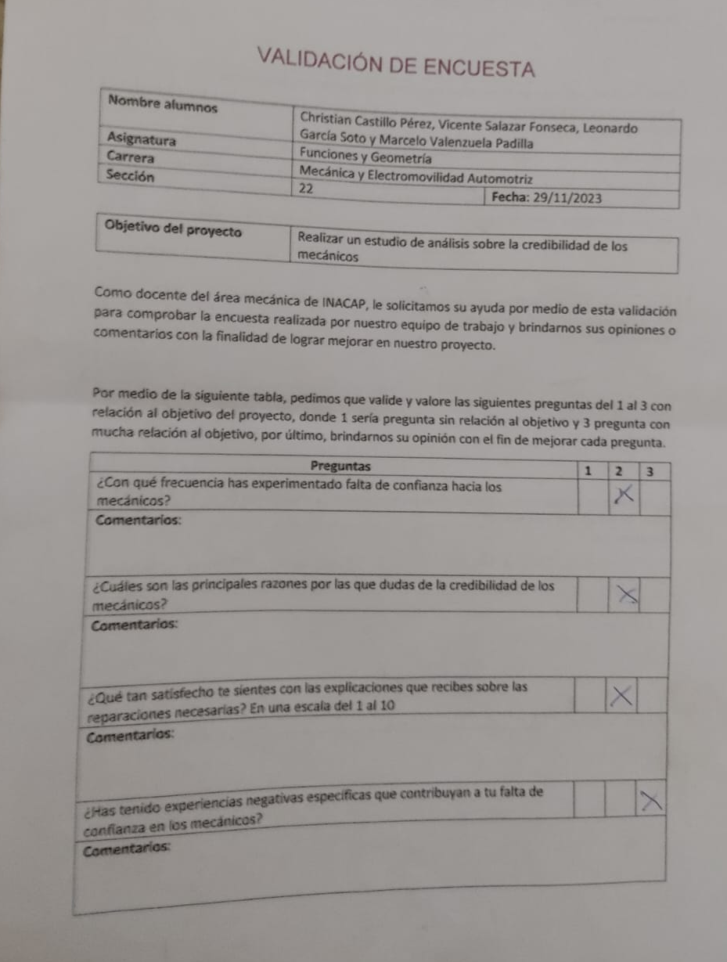
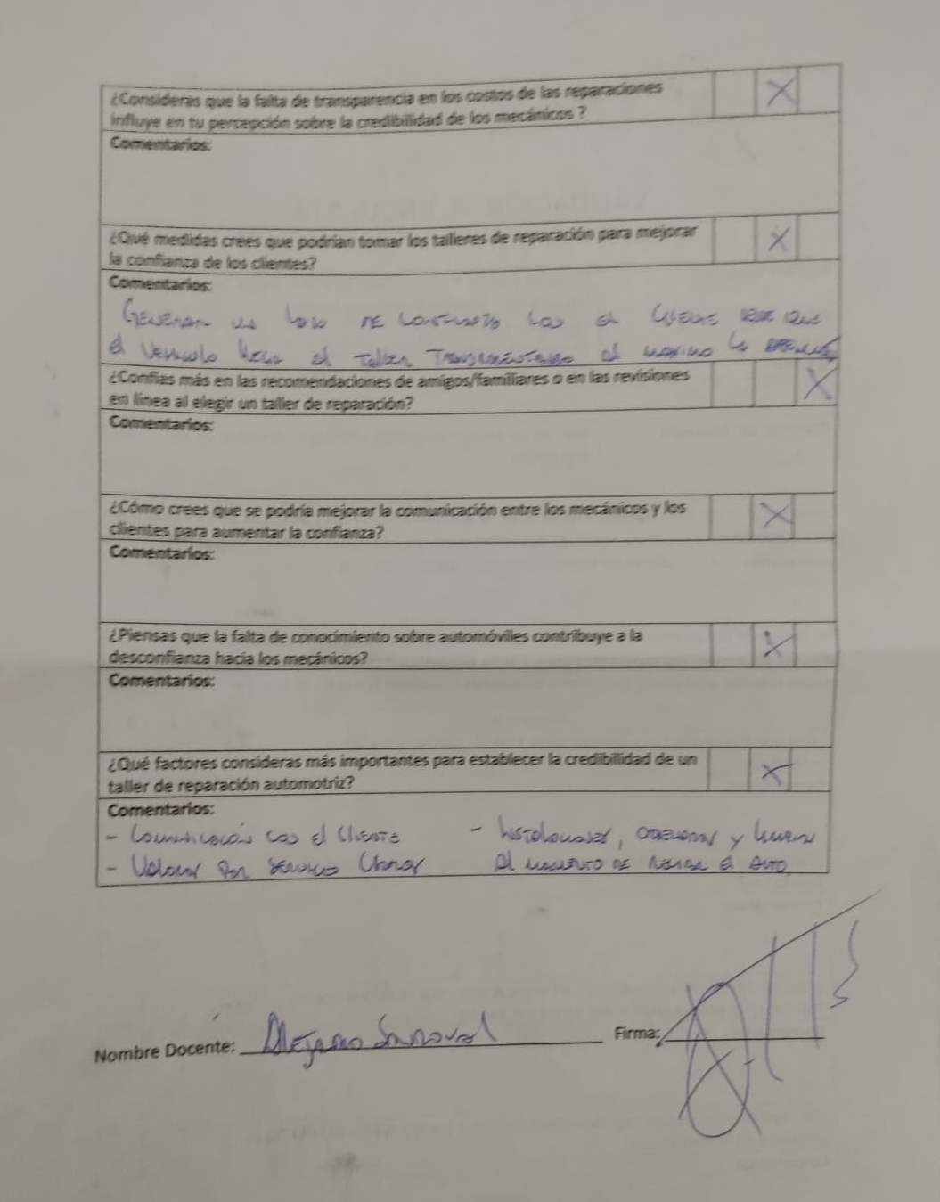
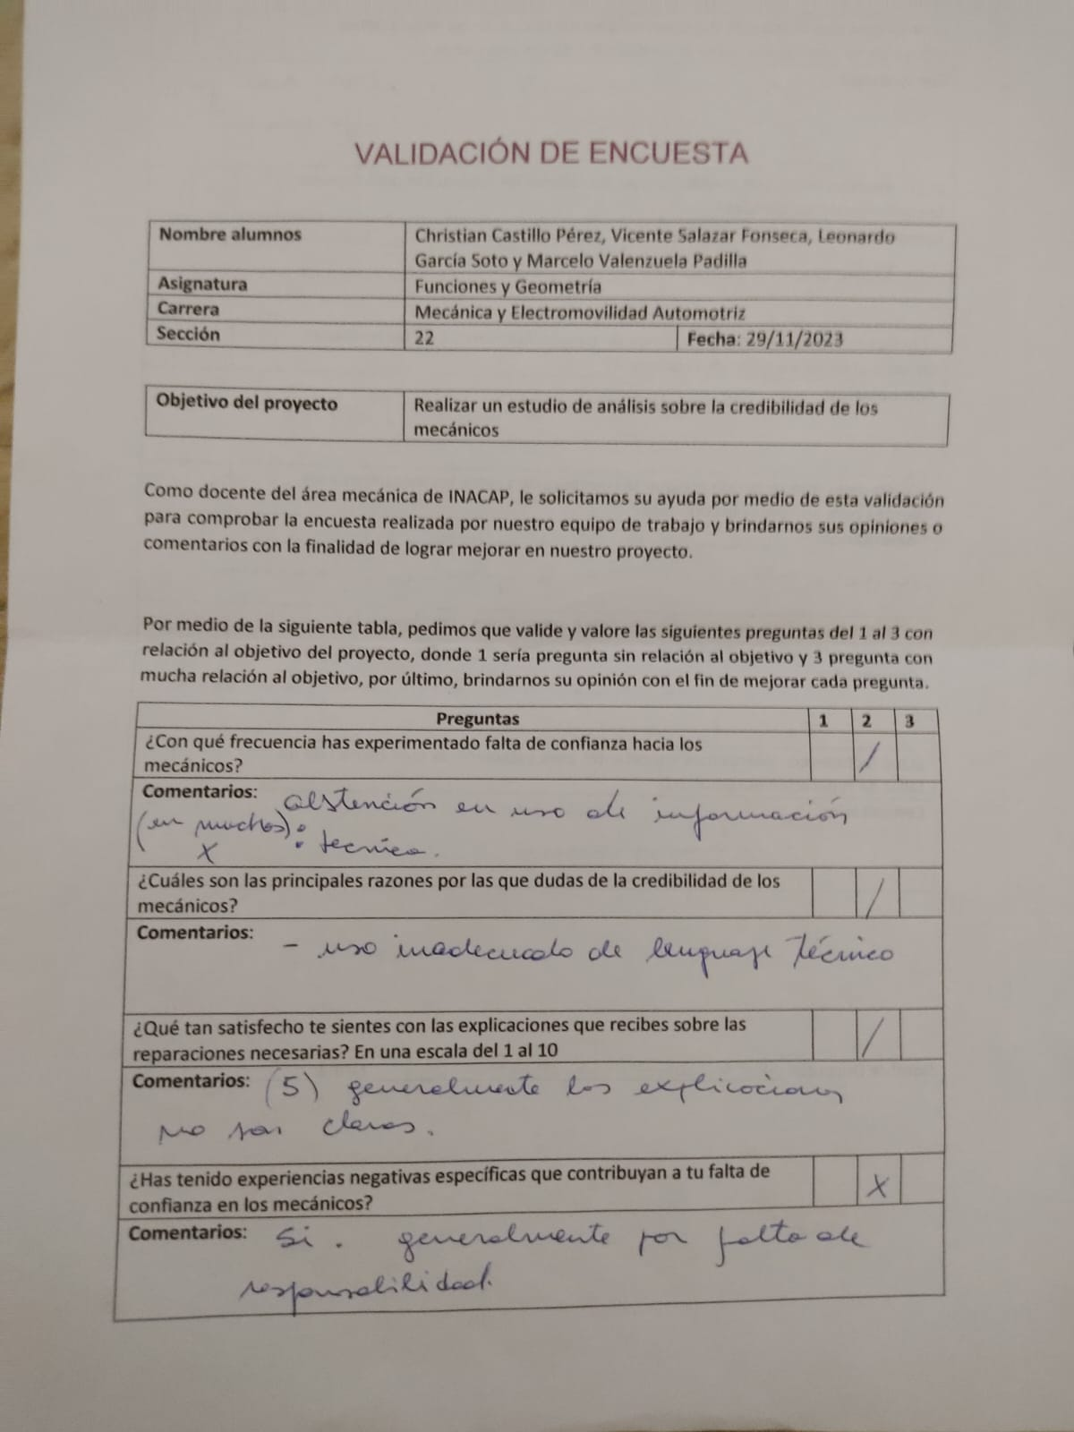
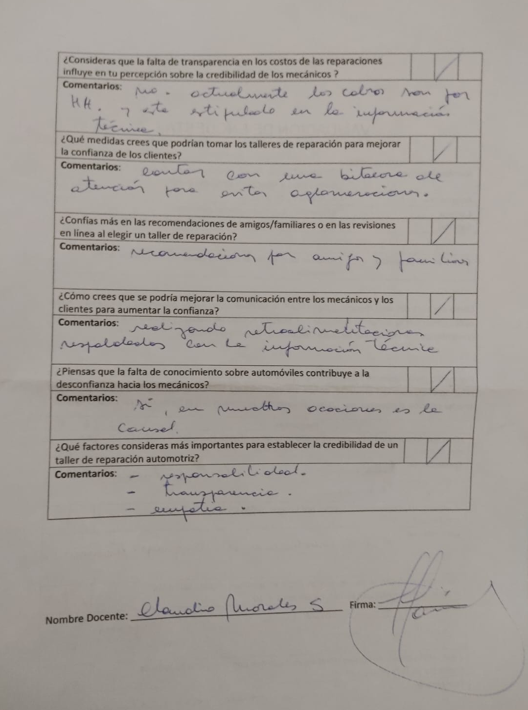
EVIDENCIA FUENTES DE INFORMACIÓN
Docente Alejandro Sandoval
Docente Claudio Morales

Slide 10
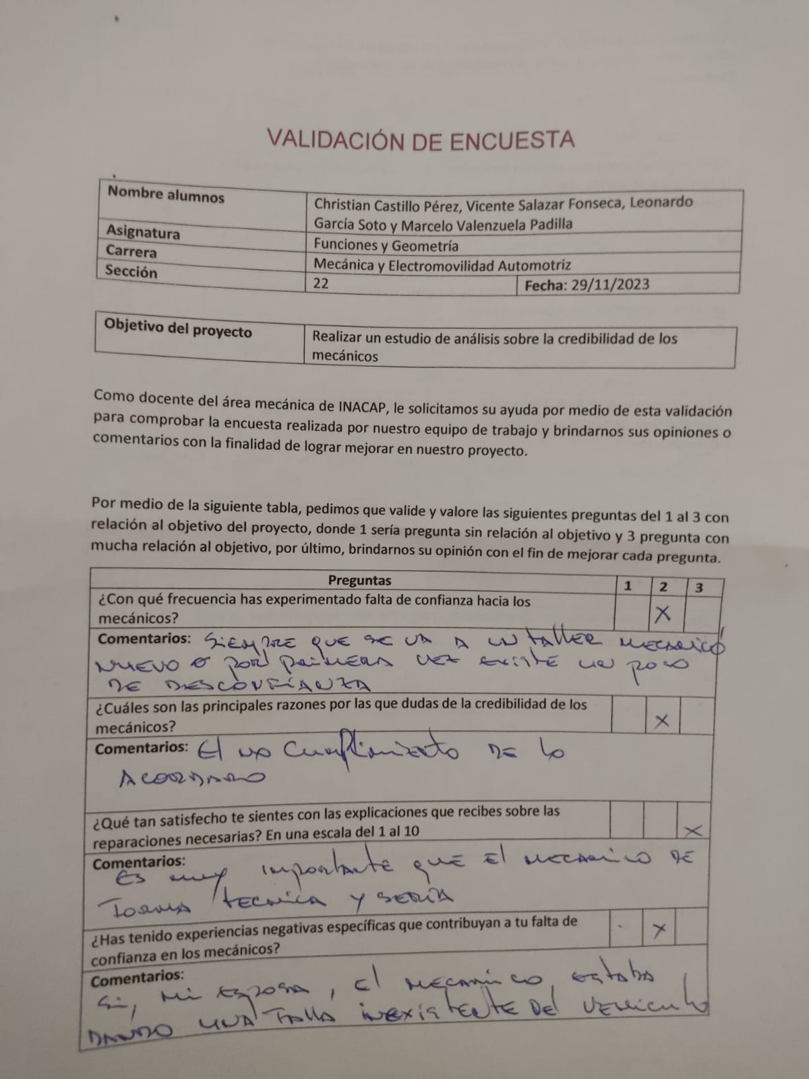
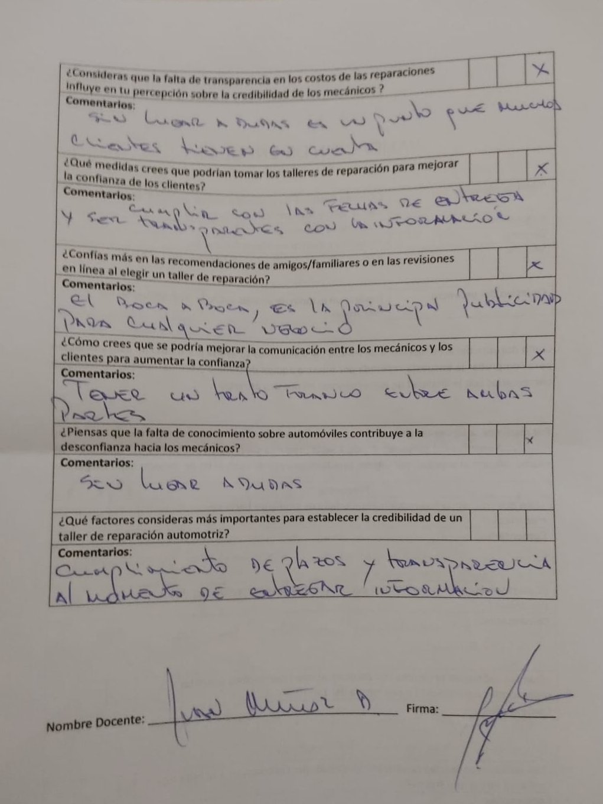
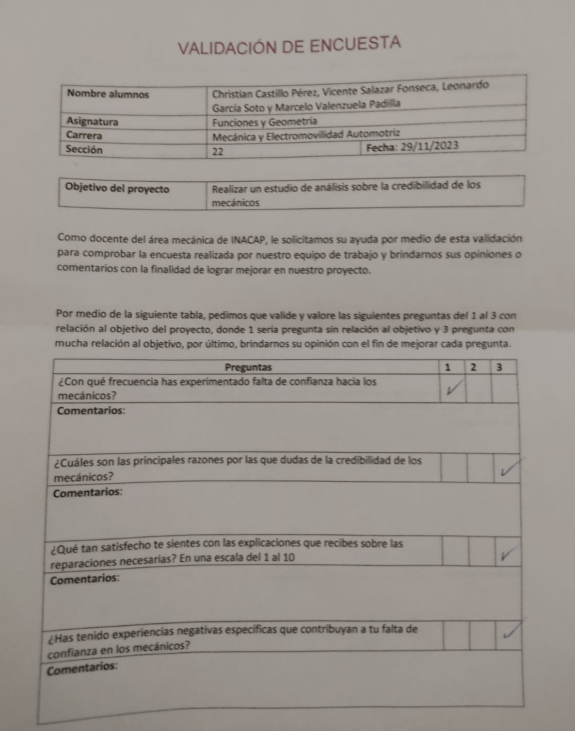
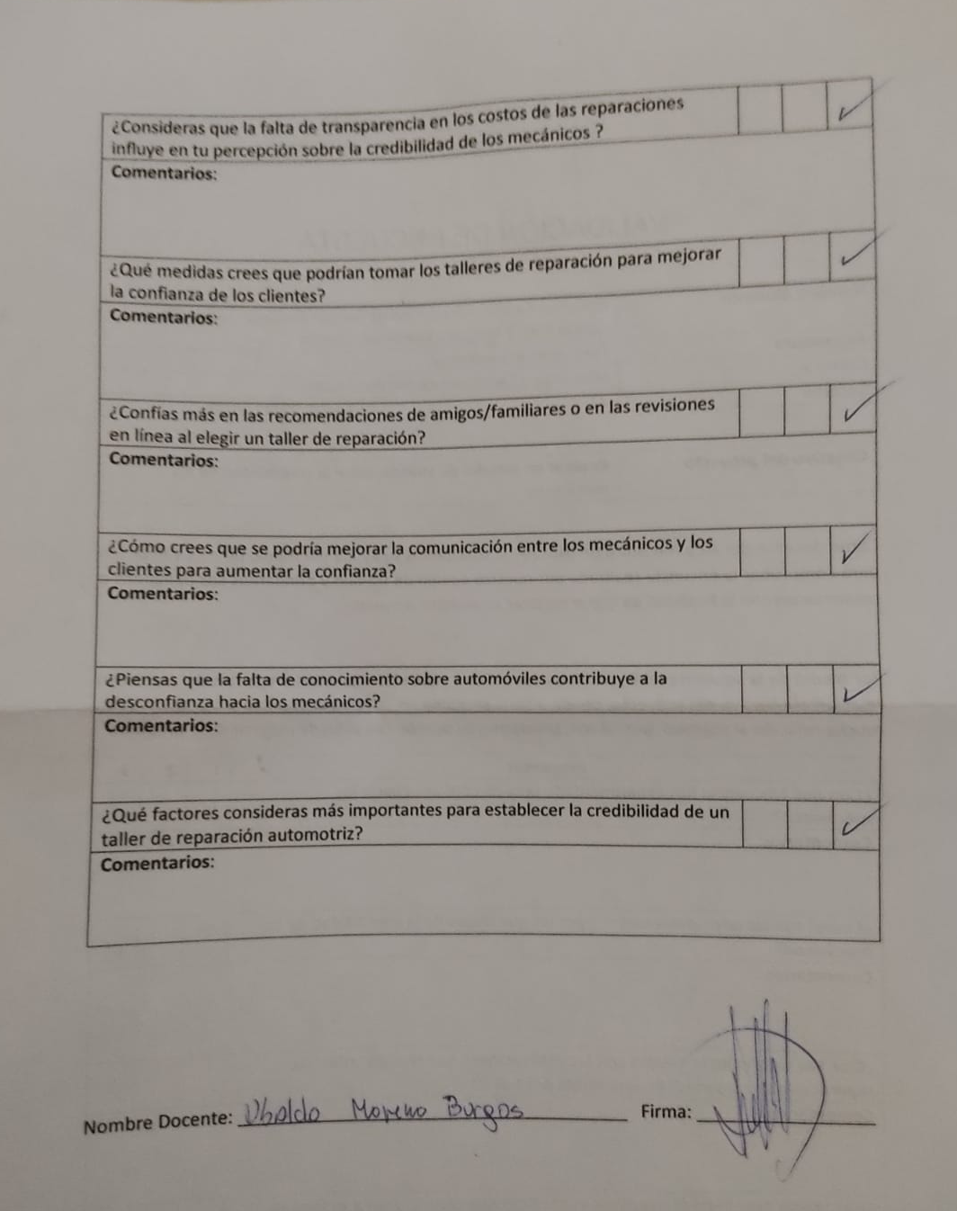
Jefe de taller Juan Muñoz
Docente Ubaldo Moreno

Slide 11
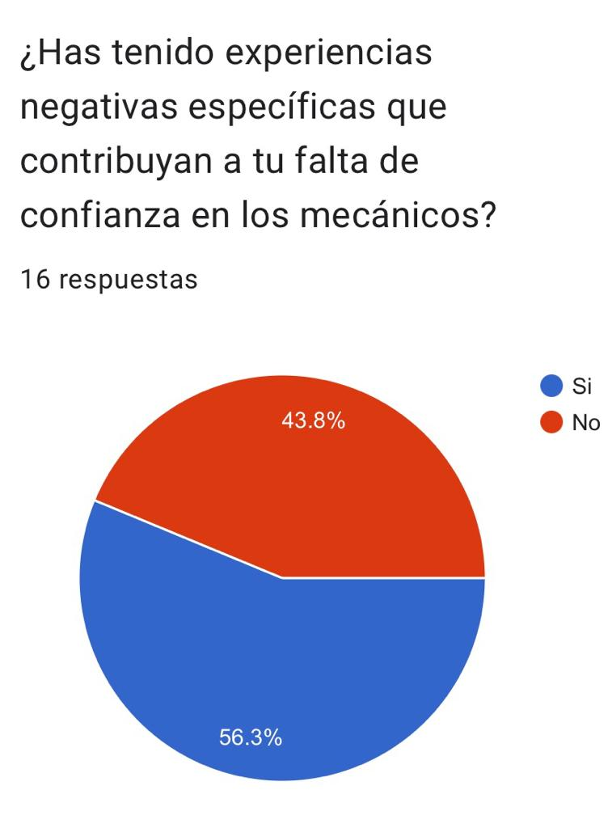
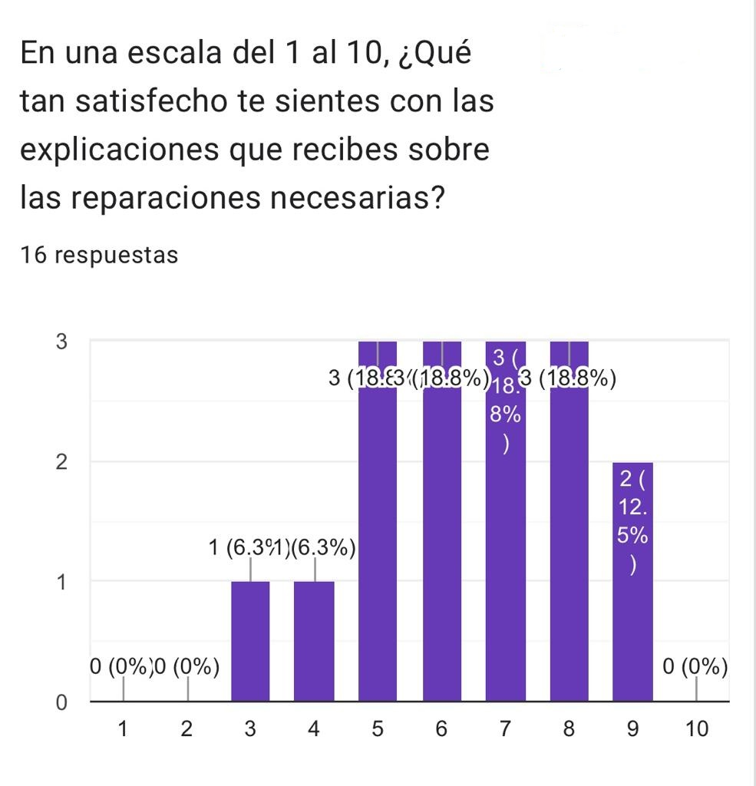
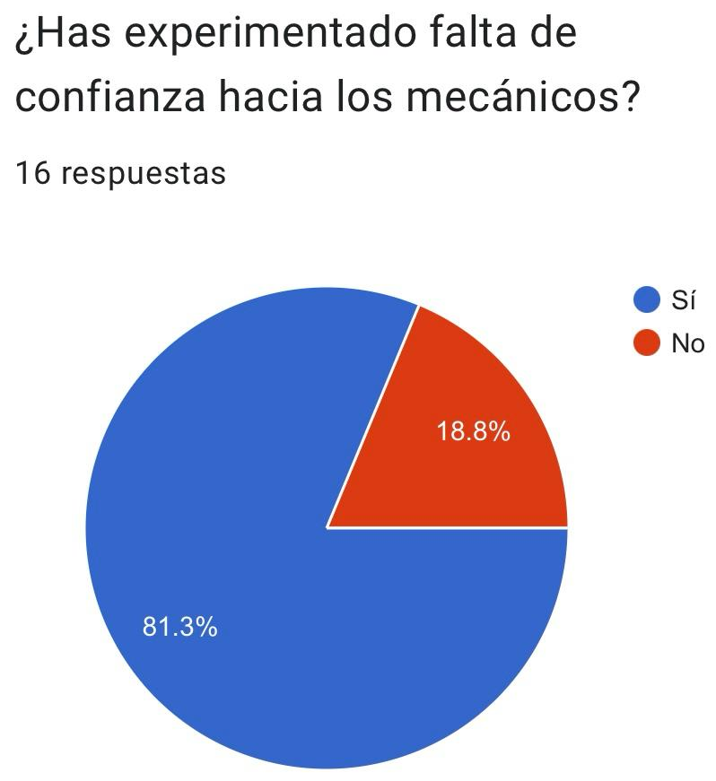
Porcentajes de la Encuesta
Al realizar nuestra encuesta a diferentes personas, con un total de 16 encuestados que nos compartieron sus opiniones como sus puntos de vista de acuerdo a distintas experiencias vividas en talleres mecánicos, logramos recabar gráficos, como también diferentes porcentajes con relación a las respuestas entregadas por estas personas encuestadas.

Slide 12
Propuesta Solución
Grabación del Servicio Mecánico
Normalizar el uso de cámaras para grabar la reparación al cliente, es decir, el mecánico realizará una grabación del servicio mecánico registrando todo el proceso de reparación con una go-pro, cámara o su celular, estas estarán posicionadas junto a un arnés en el torso del mecánico o sujeta por un soporte para facilitar la grabación. Esto tendrá como objetivo que el cliente visualice todo el proceso de reparación hacia su vehículo, para que así, el cliente logre comprender las reparaciones y los tiempos de reparación como la llegada de los repuestos.
Por otra parte, se realizará la entrega de una lista con los problemas y reparaciones del vehículo que podrá ser corroborado por la grabación del servicio, con el fin de generar confianza hacia el cliente viendo por él mismo que todo este perfecto.
Esta propuestas nos presenta una solución viable, es decir, se logra realizar sin problemas, por otro lado, es una solución de bajo costo y por último es sencillo de llevar a cabo.

Slide 13

Prototipo
Simulación de Nuestra Propuesta Solución
LINK:
https://www.youtube.com/watch?v=7fgqCtkGJUY

Slide 14
Conclusión
La confianza es una valor fundamental a la hora de brindar un cualquier servicio, por ello, entre el mecánico y sus clientes debe existir este gran valor, por lo que, al crear este proyecto y como equipo de trabajo nos enfocamos en solucionar la poca credibilidad de los mecánicos automotrices hacia sus clientes, y durante todo este proceso conseguimos llegar a una propuesta solución que logrará proporcionar ese valor de confianza que es muy difícil de ganar.
Nuestra propuesta a solucionar esta problemática es la grabación del servicio que le entregará el mecánico a su cliente, junto a una lista con los diferentes problemas presentados en su vehículo. El cliente, junto a estas dos herramientas proporcionadas por el mecánico logrará verificar que todo este correcto, ganando el cliente un excelente servicio de calidad y ganando igualmente el mecánico un valor tan importante como lo es la confianza de sus clientes.

Slide 15
BITÁCORA
FECHA | TAREA | DETALLE | RESPONSABLE
15/11/23 | Búsqueda de información | Esta información será utilizada para guiarnos en el proyecto | Christian Castillo
18/11/23 | Preguntas para la encuesta | Crear las preguntas para la realización de la encuesta | Vicente Salazar
22/11/23 | Búsqueda de información | Encontrar información para la creación del documento para la validación de la encuesta | Leonardo García
25/11/23 | Validación de expertos | Crear el documento para validar nuestra encuesta con expertos del área | Marcelo Valenzuela
30/11/23 | Entrega del documento | Realizar la entrega del documento a distintos expertos del área para lograr validarla | Vicente Salazar

Slide 16
01/12/23 | Búsqueda de la validación de expertos | Pedir el documento a los expertos del área para dar comienzo a la encuesta | Christian Castillo
04/12/23 | Creación de la encuesta | Crear la encuesta luego de la validación por expertos del área, junto a sus opiniones | Leonardo García
05/12/23 | Entrega de la encuesta | Proporcionamos la encuesta a diferentes personas para que nos den sus opiniones y experiencias vividas | Vicente Salazar Leonardo García Christian Castillo Marcelo Valenzuela
13/12/23 | Creación del prototipo | Llevamos a cabo una simulación de un procedimiento mecánico implementando nuestra propuesta solución | Vicente Salazar Leonardo García Christian Castillo Marcelo Valenzuela
14/12/23 | Solucionar Detalles y presentación del PPT | Arreglamos detalles del PPT y creamos el video de presentación para la entrega final | Vicente Salazar Leonardo García Christian Castillo Marcelo Valenzuela

Slide 17
Link video de la presentación
https://www.youtube.com/watch?v=rwfGLcrFxNw&t=351s

